Slide 1


Stínování Itálie - Capua
Liceo L. Garofano
Tento projekt je realizován za finanční podpory programu Erasmus+ Evropské unie.
Mgr. Kateřina Herinková

Slide 2

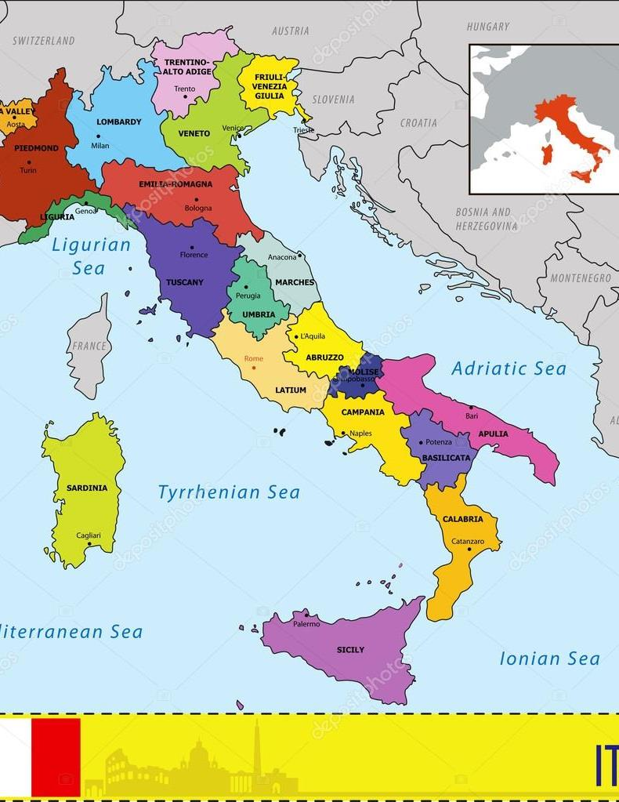
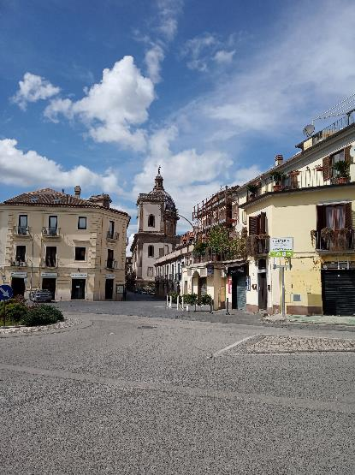
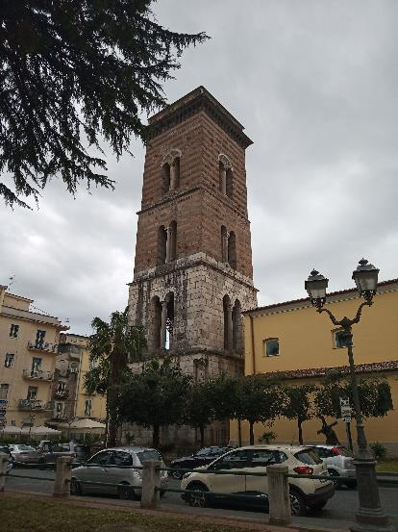
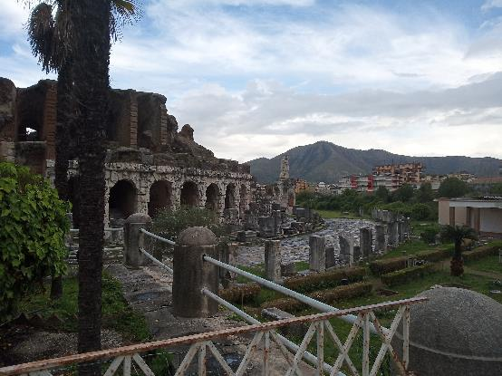

Capua
Historické město 25 km severně od Neapole.
Počet obyvatel: 18 610
Partnerská škola University of Cambridge.

Slide 3
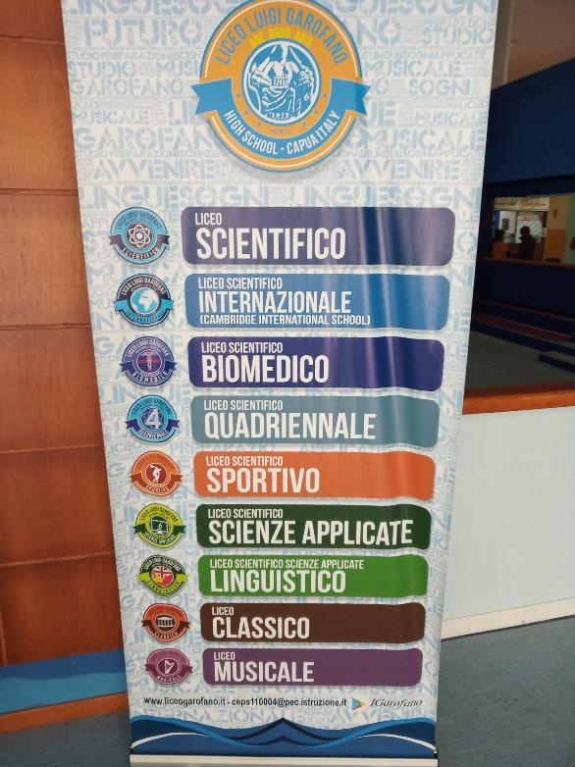
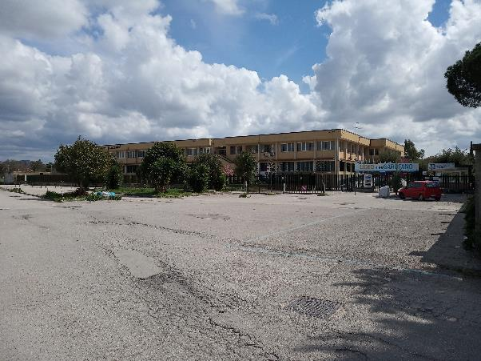
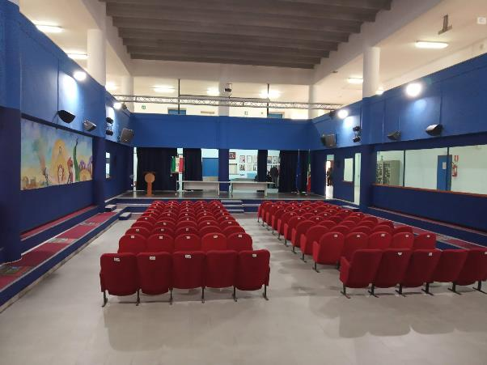
Liceo L. Garofano
deset oborů
přibližně 1400 žáků ve věku 14 až 19 let
145 učitelů
Tento projekt je realizován za finanční podpory programu Erasmus+ Evropské unie.

Slide 4
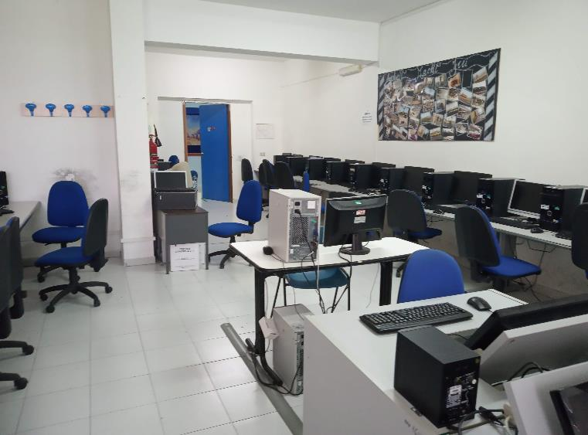
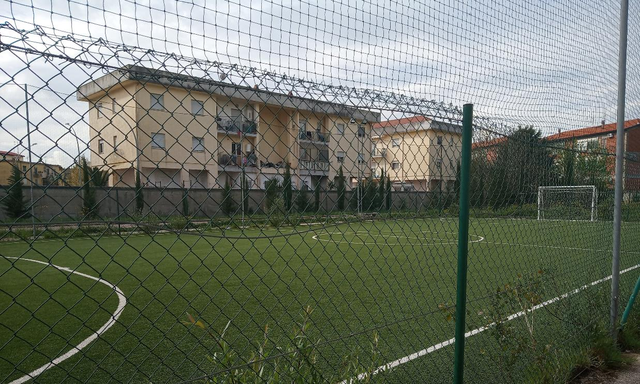
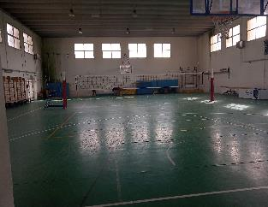
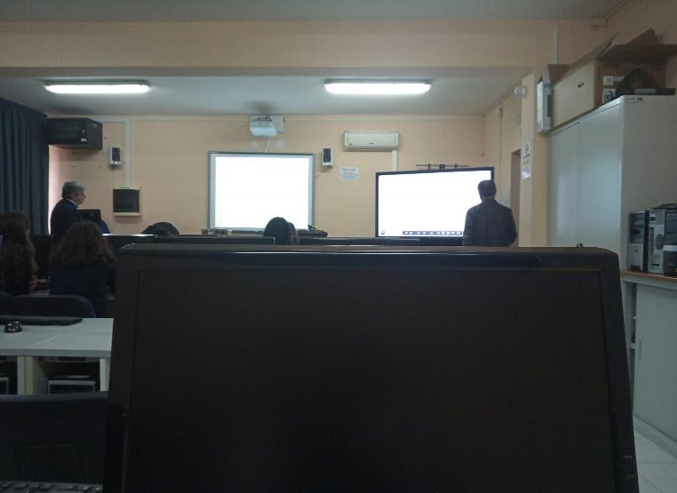
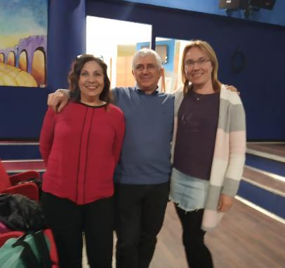
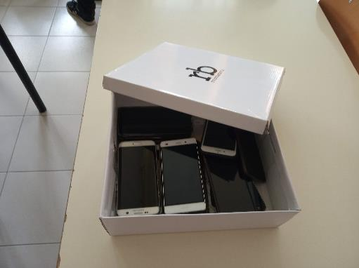
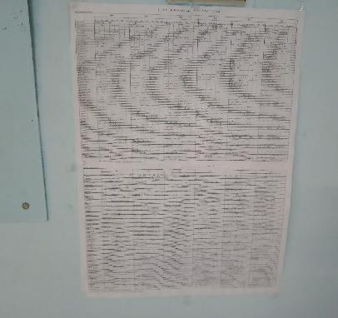

Slide 5
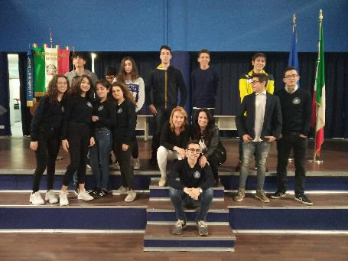
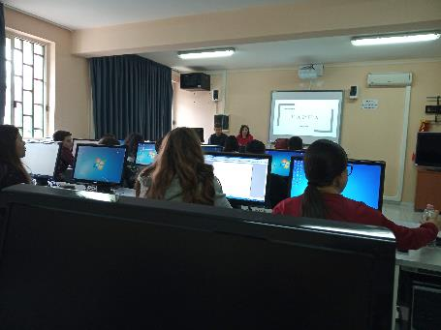
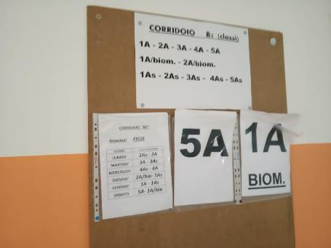
Mezinárodní obor
(Liceo Scientifico Internazionale)
Délka studia je pět let.
Otevřeno poprvé ve školním roce 2016/2017.
Čtyři předměty v anglickém jazyce (chemie, biologie, matematika, fyzika).
Zbytek předmětů metodou CLIL.
Tento projekt je realizován za finanční podpory programu Erasmus+ Evropské unie.

Slide 6
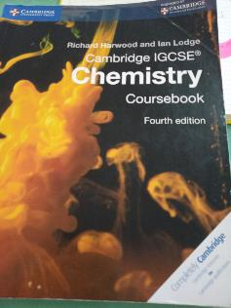

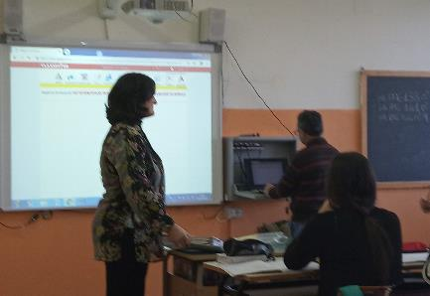
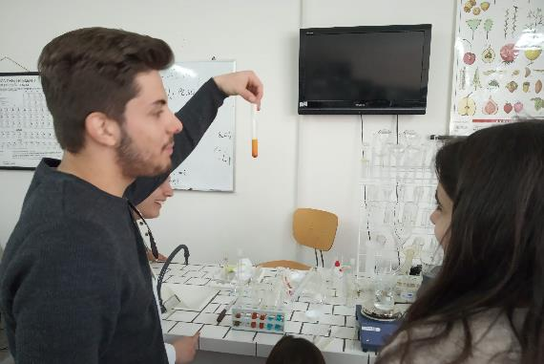
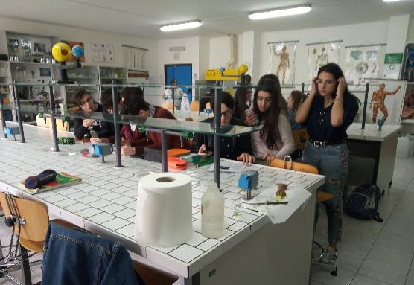
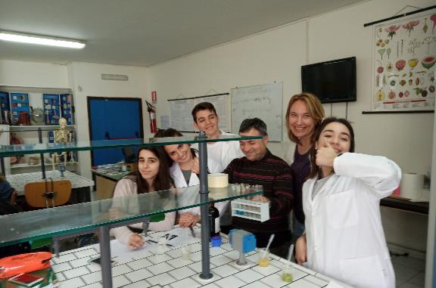
Chemie v angličtině
Tandem ve výuce – rodilý mluvčí + aprobovaný učitel.
Aprobovaný učitel – minimální jazyková úroveň B2.
Od 1. ročníku v anglickém jazyce.
Zkouška IGCSE do 16 let.
Tento projekt je realizován za finanční podpory programu Erasmus+ Evropské unie.

Slide 7
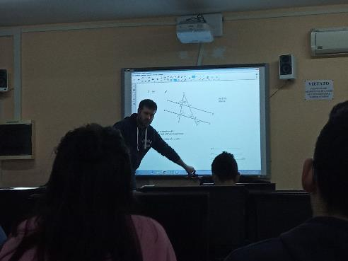
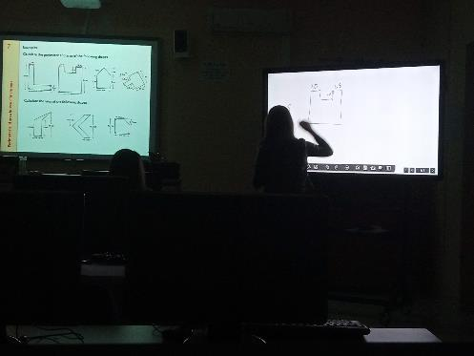
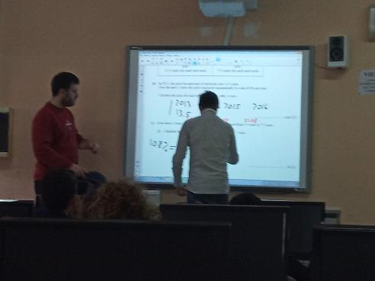

Matematika v angličtině
5 hodin týdně – 1 hodina rodilý mluvčí + 4 hodiny aprobovaný učitel.
Aprobovaný učitel – minimální jazyková úroveň B2 – teorie
Rodilý mluvčí – příprava na zkoušku IGCSE.
V 1. ročníku metoda CLIL ve výuce.
Od 2. ročníku v anglickém jazyce.
Tento projekt je realizován za finanční podpory programu Erasmus+ Evropské unie.

Slide 8
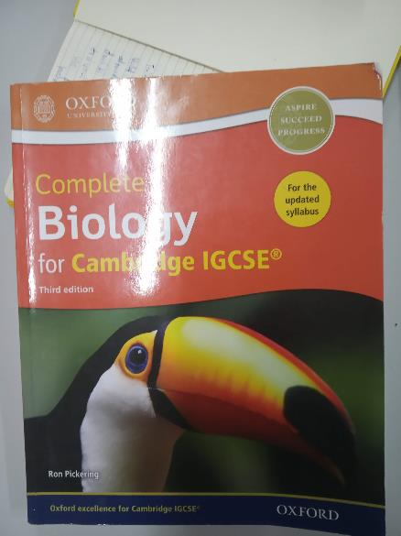
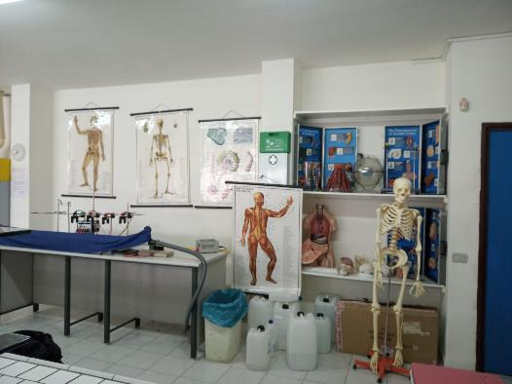
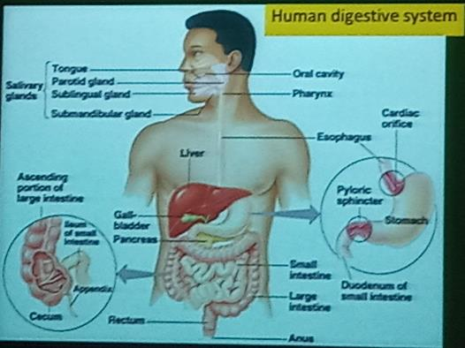
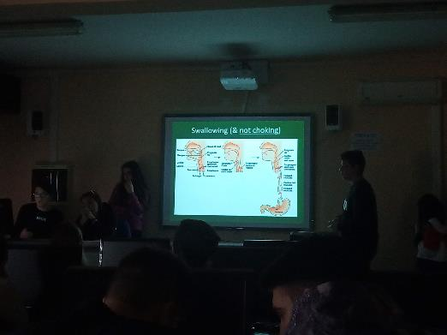
Biologie v angličtině
V 1. ročníku metoda CLIL ve výuce.
Od 2. ročníku v anglickém jazyce.
Prezentace ve výuce.
Tandem ve výuce – rodilý mluvčí + aprobovaný učitel.
Zkouška IGCSE.
Tento projekt je realizován za finanční podpory programu Erasmus+ Evropské unie.

Slide 9
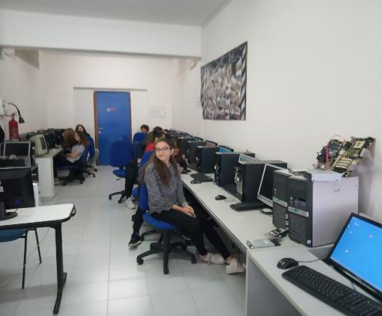
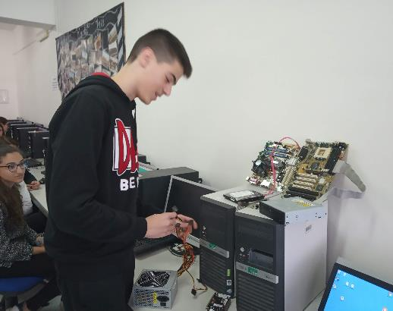
CLIL
V 1. ročníku metoda CLIL ve výuce předmětů, které později v anglickém jazyce.
Používána i v jiných předmětech IT, výtvarná výchova, TV, zeměpis.
Převážně používají k výuce prezentace v anglickém jazyce.
Materiály + metodika na www.cambridgeenglish.org – TKT CLIL preparation
Tento projekt je realizován za finanční podpory programu Erasmus+ Evropské unie.

Slide 10


Tento projekt je realizován za finanční podpory programu Erasmus+ Evropské unie.
Děkuji za pozornost
Za obsah sdělení odpovídá výlučně autor. Sdělení nereprezentuje názory Evropské komise a Evropská komise neodpovídá za použití informací, jež jsou jeho obsahem.

